Slide 1
탐색적데이터분석
2016~2018
미세먼지 데이터분석
미세먼지
with Boxplot
린튼글로벌it경영학과
20140736 이창현
2019.05.02

Slide 2
INDEX
미세먼지
초미세먼지
시도_연도
월_연도
광역시_연도
월_광역시
시도_연도
월_연도
광역시_연도
월_광역시
미세먼지는 미세미세해

Slide 3
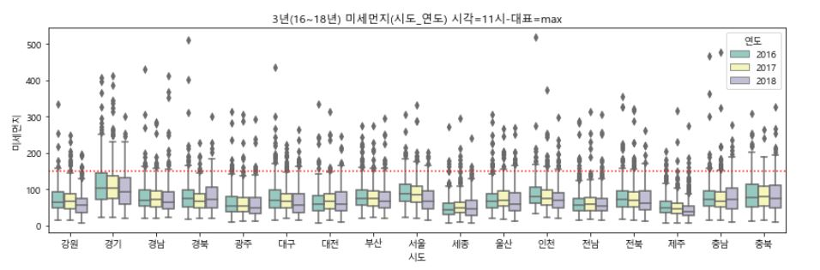
미세먼지(시도_연도)
탐색적데이터분석
시도_연도 별 미세먼지 boxplot을 살펴본 결과 경기도에 유독 미세먼지가 높게 측정됨을 알 수 있었다.
그 이유로는 경기도에 대부분의 인구 및 산업단지가 몰려 있기 때문이다.

Slide 4
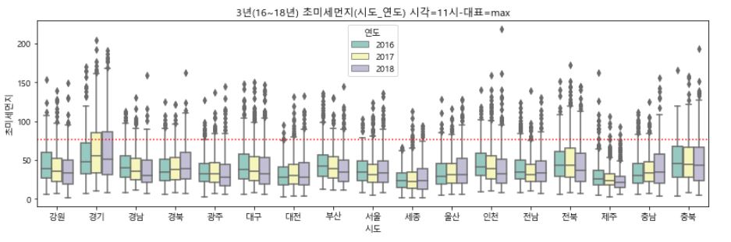
초미세먼지(시도_연도)
탐색적데이터분석
초미세먼지도 미세먼지와 마찬가지로 경기도지역만 유독 높게 측정되었다.
그런데 초미세먼지의 경우에는 인구나 산업단지가 비교적 적은 충북지역에도 높게 측정이 되었다. 그 이유로는 우리나라에서 유리하게 바다를 끼고있지 않은 도로써 대기순환이 덜 일어나게 되고 정체된 대기속에서 초미세먼지가 축적된다고 볼 수 있다.

Slide 5
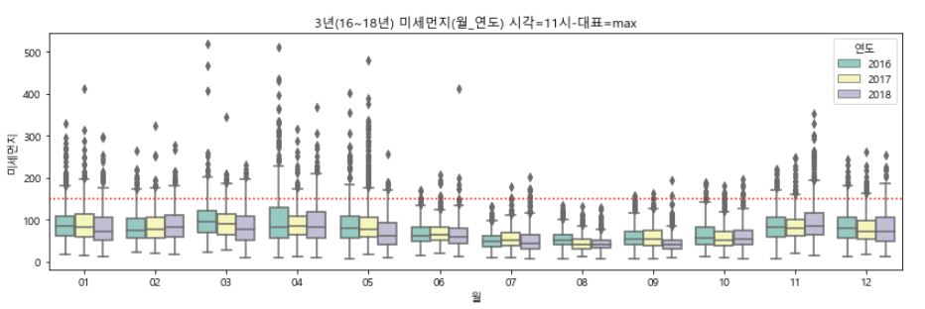
미세먼지(월_연도)
탐색적데이터분석
월_연도 boxplot을 살펴보면 미세먼지는 봄-겨울-가을-여름순으로 계절별 큰 차이를 나타내고 있다
특히 여름철인 빨간원을 보면 분포가 거의 일어나고있지 않은데 이는 비가 많이 내리는 계절 특성상 빗방울이 대기오염물질을 씻어내는데 효과적임을 알 수 있다. 또한 봄철이 되면 편서풍과 이동성고기압의 영향으로 북서풍이 부는데 이로써 중국의 미세먼지의 영향이 큼을 알 수 있다.

Slide 6
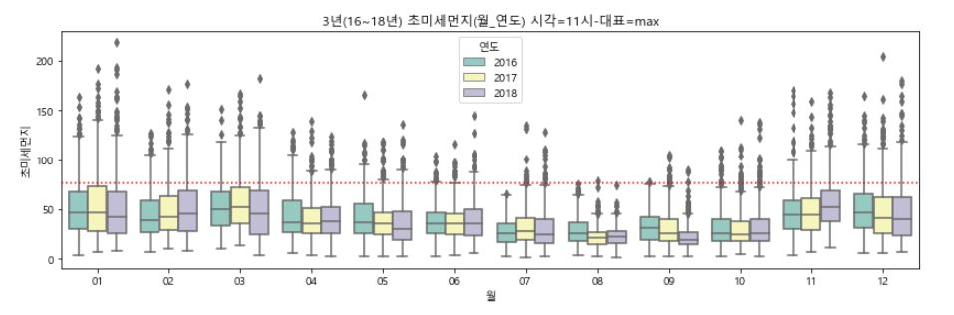
초미세먼지(월_연도)
탐색적데이터분석
미세먼지와 달리 초미세먼지는 봄철이 아닌 겨울철에 농가가 가장 높게 측정이 되었다.
그 이유로는 초미세먼지는 황사 모래의 입자보다 훨신 작기 때문에 황사의 영향을 거의 받지 않으며 대기의 정체로 인한 누적된 미세먼지가 많아짐으로 초미세먼지도 높게 측정된 것이라고 볼 수 있다.

Slide 7
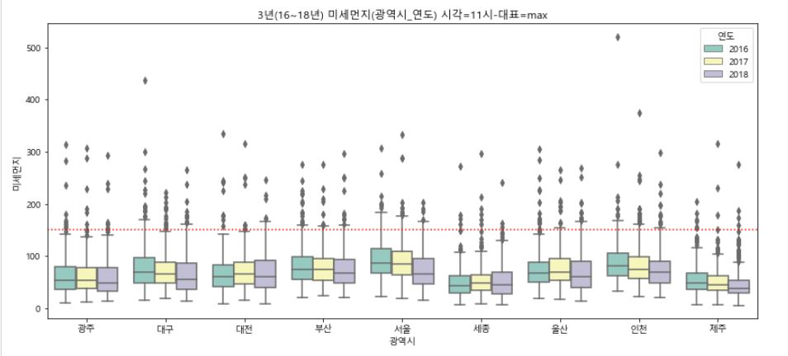
미세먼지(광역시_연도)
탐색적데이터분석
광역시_연도의 미세먼지 boxplot을 살펴보면 신도시인 세종과 인접도시인 대전을 제외하고 대부분의 도시에서 16년-17년-18년 순으로 미세먼지 농도가 낮아지고 있으며 인천을 보면 높은 이상치를 발견 할 수 있다. 이는 중국과 가장 인접한 위치에 있어 인천은 중국 발 황사로부터 취약함을 알 수 있다.

Slide 8
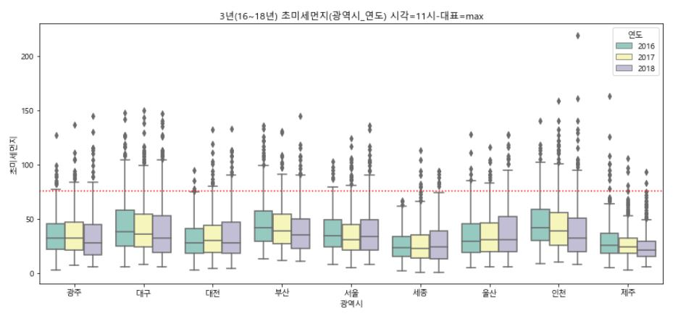
초미세먼지(광역시_연도)
탐색적데이터분석
광역시_연도의 초미세먼지도 미세먼지와 비슷한 양상을 보이고 있고 역시 인천을 보면 높은 이상치가 보인다. 이 또한 중국의 대기오염물질과 황사로 인한 영향임을 알 수 있다.

Slide 9
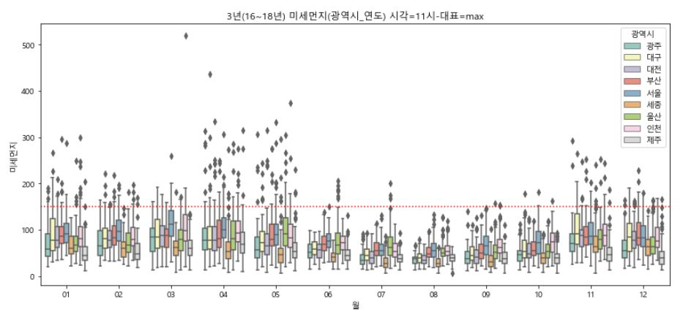
미세먼지(월_광역시)
탐색적데이터분석
월_광역시를 보면 편서풍의 영향으로 봄철에 미세먼지가 확연히 높게 측정됨을 볼 수 있다.

Slide 10
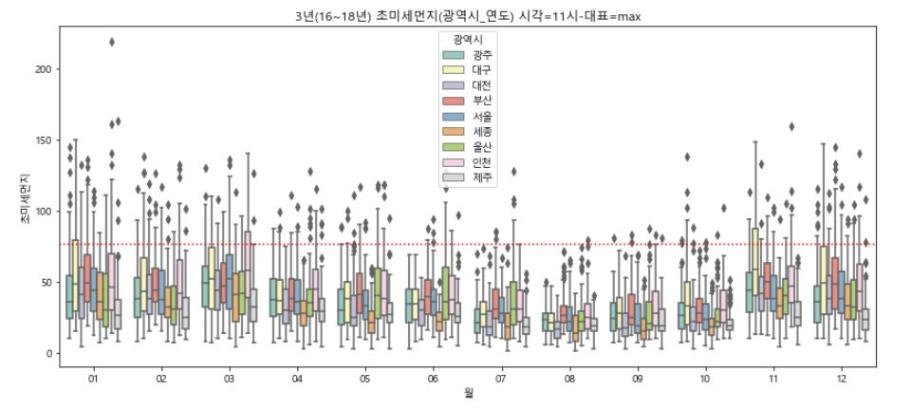
초미세먼지(월_광역시)
탐색적데이터분석
앞서 시도_초미세먼지boxplot에서 보았듯이 겨울철에 대기정체로 인해 초미세먼지가 겨울철과 봄철에 높게 측정되었음을 알 수 있다.

Slide 11
감사합니다

